Slide 1
Модели поведения при ЧРЕЗВЫЧАЙНЫХ СИТУАЦИЯХ на транспорте

Slide 2
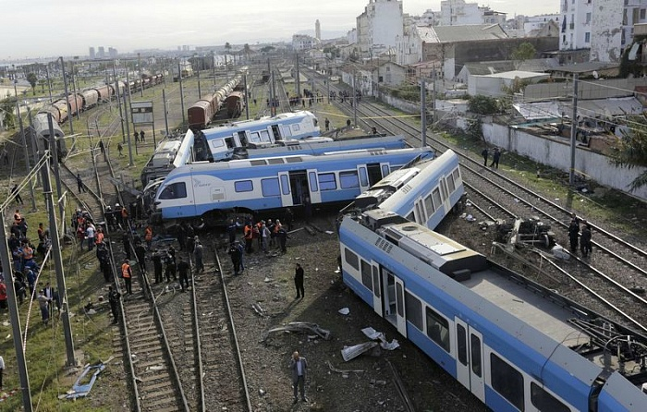
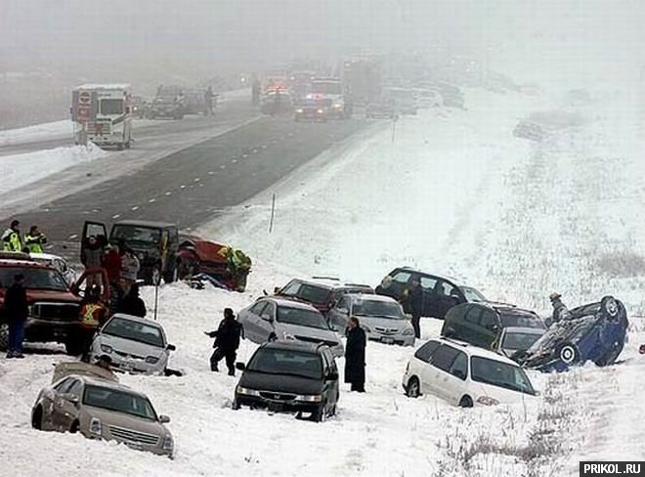
Определение:
Авария на транспорте- это повреждение транспортного средства. При этом авария с трагическими последствиями, связанными с гибелью людей, называется катастрофой.

Slide 3
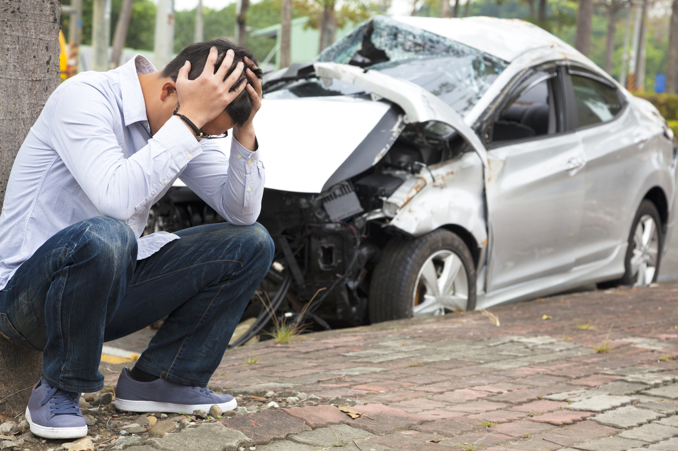
Автомобильный транспорт
Автомобильная авария- одна из основных причин гибели людей в мирное время.
Рекомендации:
при возникновении аварии на автотранспорте, если вы видите, что предотвратить ее невозможно, постарайтесь принять наиболее безопасное положение, сгруппировавшись и закрыв голову руками
если вы сидите на водительском месте, вам необходимо вжаться в сиденье спиной и, напрягая все мышцы, упереться руками в рулевое колесо
если вы в качестве пассажира сидите на переднем сиденье, то вам следует упереться в лицевую панель в салоне автомобиля, а если сзади - то в переднее сиденье

Slide 4
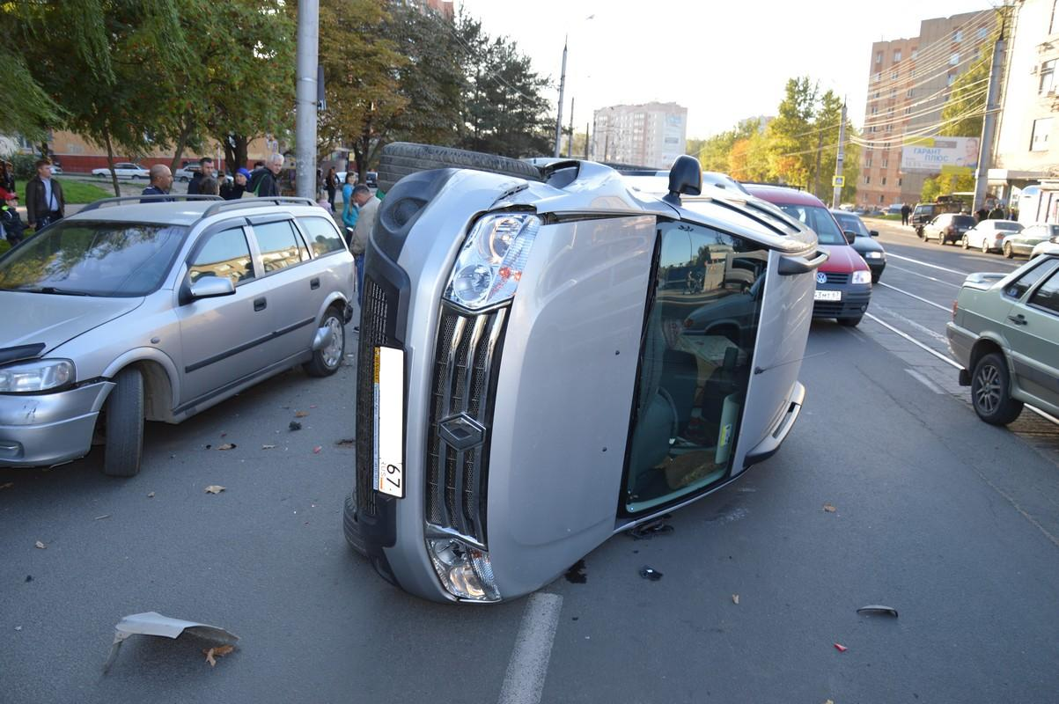
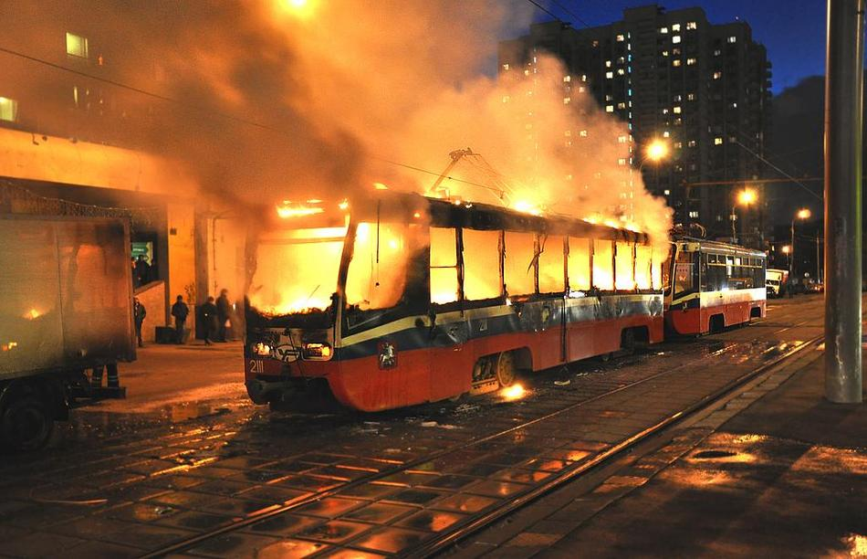
в случае если вы, находясь за рулем, не пристегнулись ремнем безопасности, вам следует прижаться к рулевой колонке, а на месте пассажира вы должны закрыть голову руками и завалиться набок
не покидайте машину до ее остановки, так как шансов выжить в автомобиле в 10 раз больше, чем при выпрыгивании из него
при возникновении пожара в общественном транспорте, во-первых, немедленно сообщите об этом водителю, во-вторых, попытайтесь открыть двери кнопкой аварийного открывания, если это не получается, разбейте боковые окна или откройте их по инструкции как аварийные выходы, в-третьих, попытайтесь сами потушить огонь, а если сделать это не удается, то немедленно покиньте салон

Slide 5
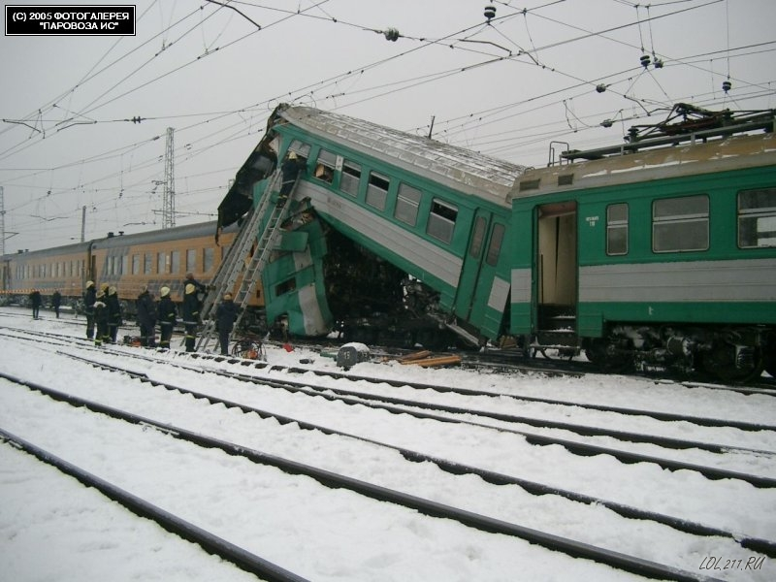
Железнодорожный транспорт
Как показывает статистика, гибель людей на железнодорожном транспорте в основном связана с крушениями поездов.
РЕКОМЕНДАЦИИ:
при столкновении поездов наиболее опасны головные и хвостовые вагоны
громоздкие вещи, стеклянная посуда, расположенные на верхних полках, также приводят к травмам пассажиров при резкой остановке
при крушении или экстренном торможении самое главное - закрепиться и препятствовать своему перемещению вперед или броскам в стороны. Для этого во время удара, толчка, возникших в результате аварии, постарайтесь ухватиться за неподвижные части вагона или сгруппируйтесь и прикройте голову во избежание травм.

Slide 6
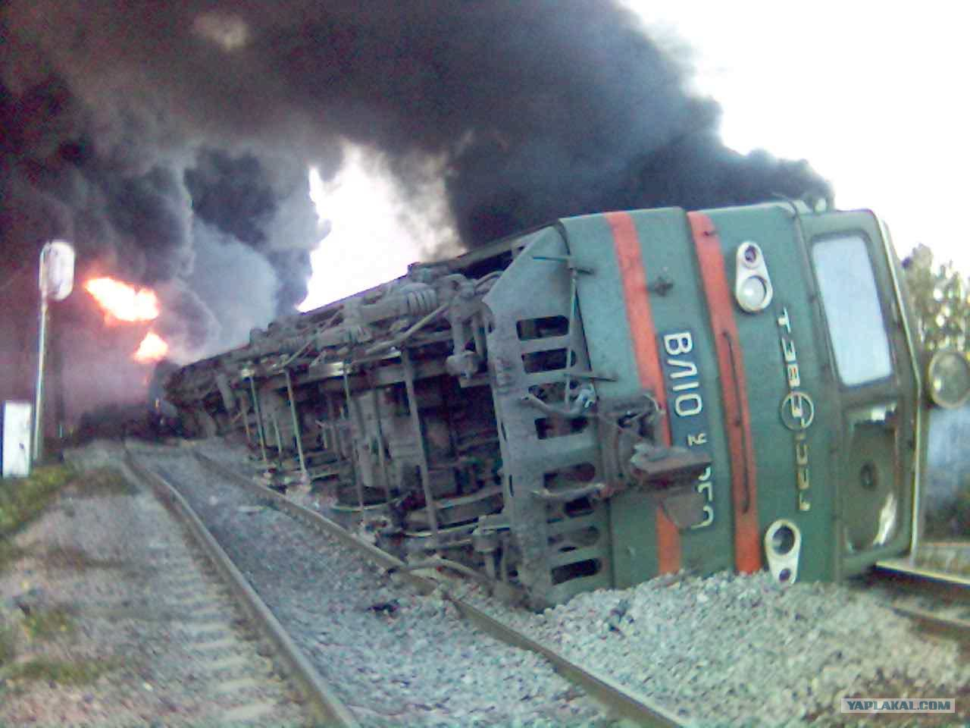
при переворачивании вагона крепко держитесь руками и упирайтесь ногами в стену. После того как вагон приобретет устойчивость, наметьте пути выхода. При этом, если вагон опрокинут или поврежден, выбирайтесь. В случае обрыва проводов контактной сети отойдите от вагонов на 30-50 м, чтобы не попасть под шаговое напряжение
при возникновении пожара в пути прежде всего проинформируйте об этом проводника или машиниста. Постарайтесь принять все меры к остановке поезда, использовав для этого стоп-кран или системы аварийного торможения и ликвидации пожара. (Запомните, что при пожаре нельзя останавливать поезд на мосту, в тоннеле и других местах, где осложнится эвакуация)
при невозможности потушить пожар собственными силами немедленно покиньте вагон, используя для этого все выходы, в том числе и окна, не забыв при этом оказать помощь в эвакуации детям и людям престарелого возраста.
помните о том, что при пожаре материал, которым облицованы стены вагонов, -малминит - выделяет токсичный газ, опасный для жизни. Поэтому во время пожара в поезде постарайтесь защитить органы дыхания. При эвакуации будьте внимательны, чтобы не попасть под встречный поезд. Покинув поезд, не оставайтесь около него, а постарайтесь отойти на безопасное расстояние

Slide 7
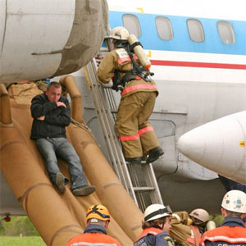
Воздушный транспорт
РЕКОМЕНДАЦИИ:
если у вас есть возможность выбора, то садитесь в кресло, которое расположено рядом с выходом и по возможности ближе к середине или хвосту самолета. При взлете и посадке следите за тем, чтобы ваш ремень безопасности был плотно затянут. Будьте внимательны к командам и сигналам, которые передаются по громкоговорящей связи, световому табло или бортпроводниками
одна из аварийных ситуаций, которая может произойти в полете, - декомпрессия: снижение содержания кислорода. При этом у людей появляется звон в ушах и боли в кишечнике, из легких быстро выходит воздух, и люди теряют сознание. Поэтому при первых признаках декомпрессии нужно немедленно надеть кислородную маску и подготовиться к резкому снижению или аварийной посадке, так как аварийная ситуация, связанная с декомпрессией, исправляется снижением высоты полета
Безопасность полетов зависит прежде всего от надежности самолетов и профессионализма экипажей и диспетчеров.

Slide 8
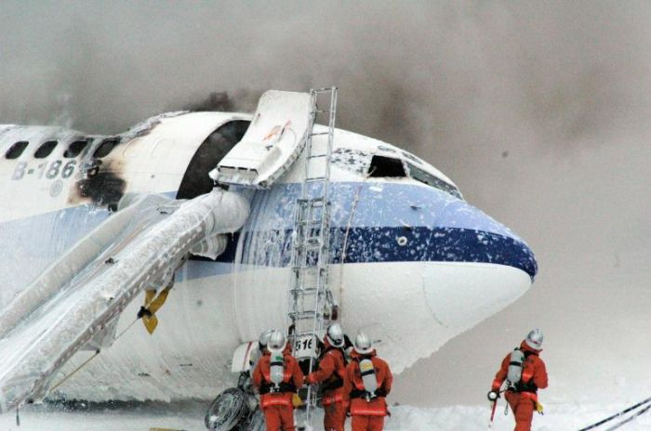
При аварийной посадке следует занять наиболее безопасное положение. Для этого опустите кресло и сгруппируйтесь, прижав голову к рукам и уперев ноги по ходу движения. В момент удара максимально напрягитесь. Когда самолет совершит вынужденную посадку, строго выполняйте все указания экипажа. При возникновении пожара в полете не паникуйте, а постарайтесь оказать помощь в его ликвидации или защититься от огня и дыма, ис­пользуя для этого одежду и воду
После аварийной посадки постарайтесь быстрее покинуть самолет, используя для этого аварийные люки и трапы. При этом постарайтесь защитить свою кожу и не дышать дымом. Сохраняйте спокойствие. Оказавшись за бортом самолета, окажите помощь пострадавшим и постарайтесь как можно быстрее отойти с ними на безопасное расстояние

Slide 9
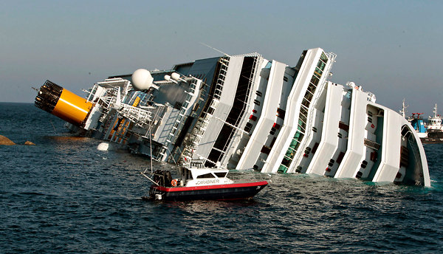
Водный транспорт
Для своевременного и организованного проведения работ по спасению пассажиров и самого судна на каждом из них разработаны расписания по тревогам. В них расписаны все действия команды и пассажиров по соответствующим сигналам тревог при возникнове­нии аварийной ситуации
РЕКОМЕНДАЦИИ:
у каждого пассажирского места закрепляется каютная карточка пассажира на русском и английском языках, в которой указаны: значение сигналов тревоги, место сбора пассажиров по тревоге, номер и местонахождение спасательной шлюпки, иллюстрированная краткая инструкция по надеванию индивидуальных спасательных средств с указанием места их хранения. Прежде чем расположиться в каюте, тщательно изучите эту карточку
при эвакуации с судна следует надеть теплую одежду, а сверху - защитный костюм из водонепроницаемой ткани и спасательный жилет. Спускаться на спасательное судно следует по трапам или канатам. Если позволяют обстоятельства, то в спасательные средства следует погрузить дополнительно одеяла, одежду, аварийное радио, запасы питьевой воды и пищи

Slide 10
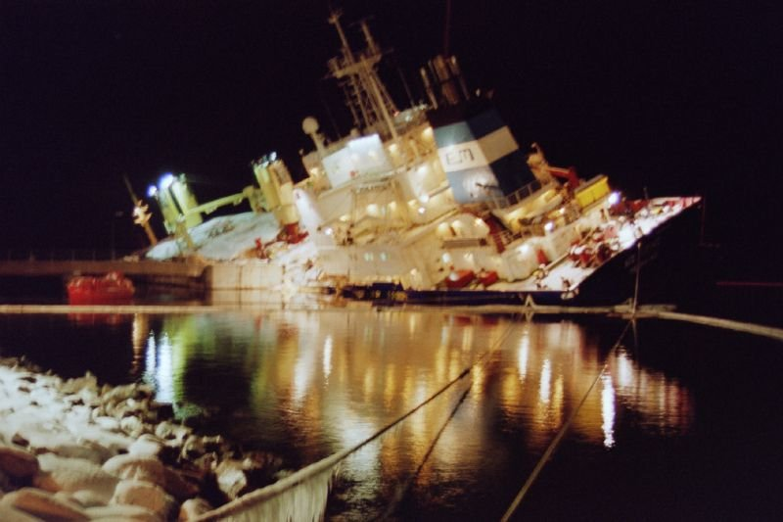
в открытом море на спасательных средствах следует соблюдать два основных принципа: всем спасательным средствам держаться вместе и находиться у места гибели судна, если нет твердой уверенности в возможности достичь берега или выйти на судовые пути. При нахождении на плотах или шлюпках главная опасность исходит от переохлаждения организма, а при длительном пребывании на них - и от недостатка воды и пищи. Поэтому, находясь на спасательном средстве, следует прежде всего держать ноги сухими и прикрывать тело, строго рационировать воду (500- 600 мл в день на человека)

Slide 11
СПАСИБО ЗА ВНИМАНИЕ

